Slide 1

Elm
Undefined is not a function? Never heard of it!
Andreas Ewering

Slide 2
Agenda
Was ist Elm?
Konzepte
Beispielprojekt
Selling Points
Nachteile
Diskussion

Slide 3
Was ist Elm?
Funktionale, statisch typisierte Programmiersprache
Kompiliert zu Javascript
Ist auf Frontend Development ausgelegt
Restriktiv aber konsistent
Unterstützung für Union Types und Pattern Matching
Von Haskell inspirierte Syntax

Slide 4
Konzepte
TEA – The Elm Architecture
Auch bekannt als das Redux Pattern
Es gibt ein einziges Model (single source of truth)
Beim Starten wird ein initiales Model gesetzt
Das Programm kann Messages senden um das Model zu verändern
Diese Messages laufen in eine update Funktion die aus Message und Model ein neues Model erstellt

Slide 5
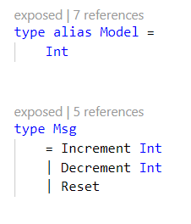
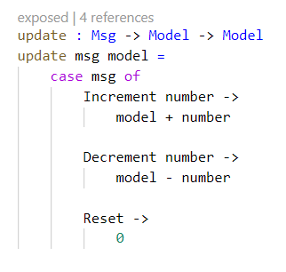
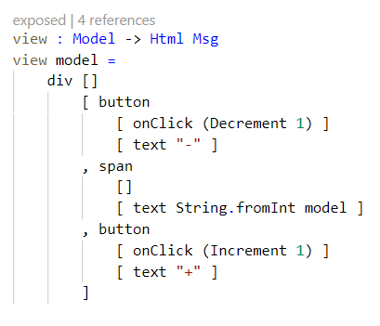
Konzepte
TEA – Beispielcode

Slide 6
Konzepte
Kontakt mit der Außenwelt - Commands
Commands werden benutzt um asynchrone oder nicht deterministische Interaktionen funktional zu lösen
Beispiele: Http Requests, Zufällige Zahlen
Elm bekommt die Interaktion und eine Message
Das Resultat der Interaktion kommt dann über die Message in die update Funktion
Decoders werden benutzt um unerwartete Werte abzufangen

Slide 7
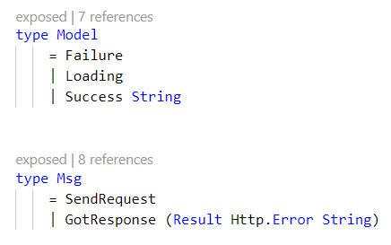
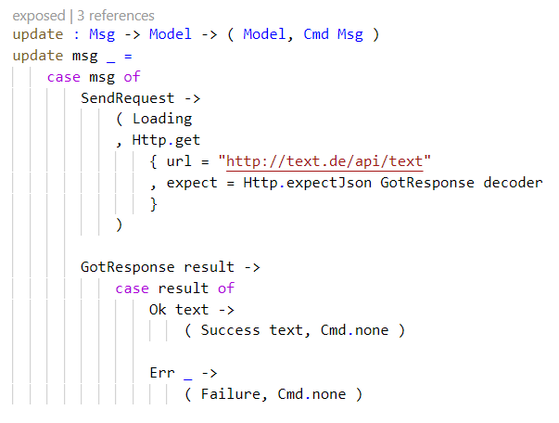
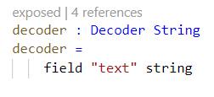
Konzepte
Commands - Beispielcode

Slide 8
Konzepte
Kontakt mit der Außenwelt – Flags und Ports
Flags sind einmalige Informationen die durch JS in das Elm Programm beim Initialisieren gegeben werden
Ports sind definierte Schnittstellen zu Javascript Code
Ermöglichen Integration von JS Libraries in Elm Projekt sowie Integration von Elm Code in JS Projekt
Ports sind einseitig, es ist keine direkte Kommunikation möglich
Für bidirektionale Schnittstellen braucht man zwei Ports
De-/Encoders werden für die Datentransformation verwendet

Slide 9
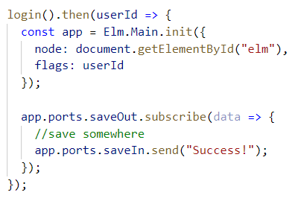
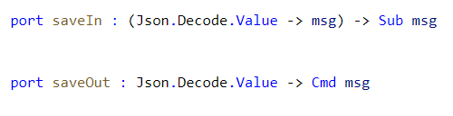
Konzepte
Flags und Ports – Beispielcode
Javascript
Elm

Slide 10
Konzepte
Kontakt mit der Außenwelt - Subscriptions
Subscriptions werden benutzt, damit das Programm auf Änderungen von außen reagieren kann
Beispiele: Aktuelle Zeit, Viewport, Javascript Ports
Man gibt Elm für jede Subscription eine Message
Wenn über eine Subscription ein Wert kommt, dann wird dieser über die Message in die update Funktion geleitet

Slide 11
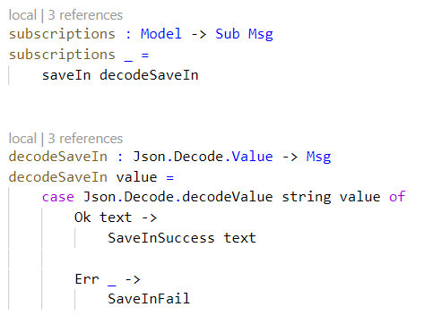
Konzepte
Subscriptions – Beispielcode

Slide 12
Beispielprojekt
Okay, but I need to see the code!
Konzepte in action
Client-side routing
Etwas zu Custom HTML Elements
Optionen für Styling
Testing

Slide 13
Selling Points
Wieso nicht einfach React oder Vue?
Oder Angular, Svelte, Stencil, Preact, …
Keine Runtime Exceptions
Leicht nachzuvollziehender Programmfluss
Statische Typisierung ohne Ausweg
Funktionen ohne Seiteneffekte → einfache Refactorings, effizienter Virtual DOM
Forciert Best Practices und konsistenten Code
SPA ohne unendlich viele npm Module
Hocheffizientes Tree Shaking → kleineres Bundle als andere SPAs
Eigene UI Library mit Elm UI → kompiliert zu CSS in JS

Slide 14
Nachteile
Wieso wird Elm nicht oft produktiv verwendet?
Initialer Lernaufwand, andere Denkweise als übliche Komponenten-basierte Frameworks
Verbreitere Technologien machen Ersatz von Entwicklern leichter
Viele Probleme müssen noch über Ports gelöst werden
Keine Unterstützung für serverseitige Programmierung
Keine Unterstützung für SSR und Code Splitting
Mehr oder weniger ein 1-Mann Projekt vom Erfinder, Evan Czaplicki
Fehlende FP Features wie z.B. Typeclasses
Noch auf Version 0.19 → kann breaking changes geben

Slide 15
Diskussionsrunde

Slide 16
Vielen Dank für eure Aufmerksamkeit!

Slide 17
Hilfreiche Links
Elm Tutorial https://guide.elm-lang.org/
Packages mit Api Dokumentation https://package.elm-lang.org/
Interessanter Talk von Evan zu häufigen Kritikpunkten, der Philosophie, Motivation und den Zielen von Elm https://www.youtube.com/watch?v=uGlzRt-FYto

